Slide 1
«Уча других, мы учимся сами...»

Slide 2
«Участие в конкурсах профессионального мастерства, как форма повышения квалификации педагога в работе для повышения эффективности в процессе обучения»
Учитель химии МАОУ «СОШ № 59 г. Челябинска»
Никитина И.В.
Челябинск 2022 г.

Slide 3
Задачи, реализуемые педагогами при подготовке и участии в профессиональных конкурсах:
разработка и апробация новых приемов, методов, технологий обучения детей по профилю деятельности;
обобщение эффективного опыта и пополнение собственного банка методических и дидактических материалов;
выработка единых подходов, критериев, норм и требований к оценке результатов образовательной деятельности обучающегося.

Slide 4
Этапы подготовки:
Определить тему урока – «Аммиак». 9 класс
Определить основную цель урока:
Формирование метапредметных компетенций учащихся с применением современных образовательных технологий.

Slide 5
Задачи:
Определить тип учебного занятия;
Выделить основные этапы учебного занятия;
Разработать технологическую карту урока;
Определить основные средства достижения поставленной цели;
Определить методы, способы и приемы, которые будут использоваться на данном уроке для формирования метапредметных компетенций учащихся;
Продумать систему оценивания данных компетенций;

Slide 6
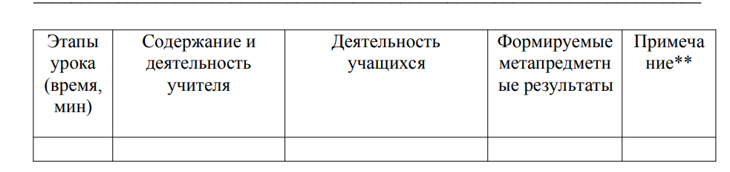
Технологическая карта.

Slide 7
Тип урока: Урок открытия новых знаний, обретения новых умений и навыков
Цели урока:
• Деятельностная: научить детей новым способам нахождения знания, ввести новые понятия, термины.
• Содержательная: сформировать систему новых понятий, расширить знания учеников за счет включения новых определений, терминов, описаний.

Slide 8
Этапы урока:
1. Организационный этап
2. Мотивационный этап.
3. Этап актуализации знаний
4. Поиск решения учебной задачи
5. Первичное получение полученных знаний
6. Первичная проверка понимания
7. Первичное закрепление нового знания.
8. Самостоятельная работа и проверка по эталону.
9. Включение в систему знаний и умений.
10. Рефлексия, включающая в себя и рефлексию учебной деятельности, и самоанализ, и рефлексию чувств и эмоций.

Slide 9
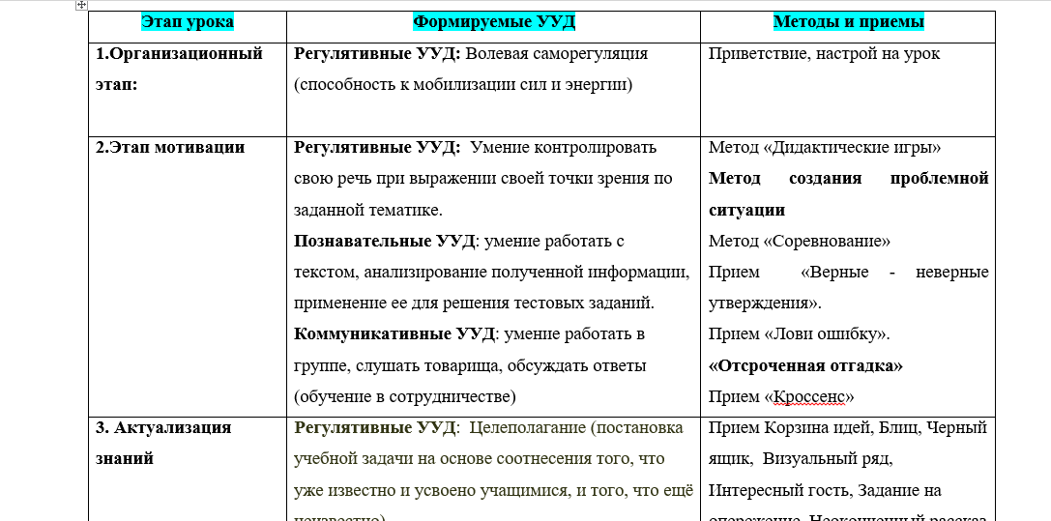

Slide 10
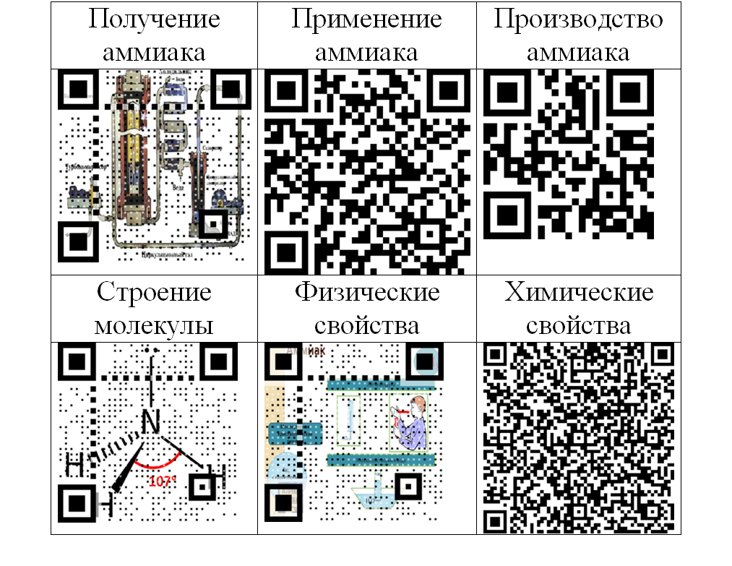

Slide 11
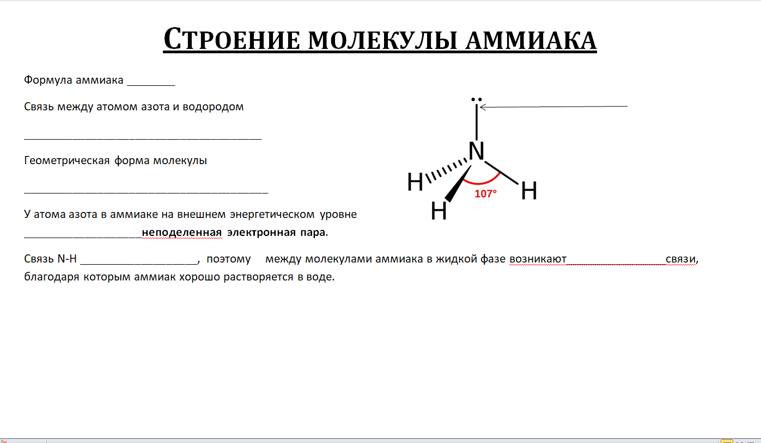
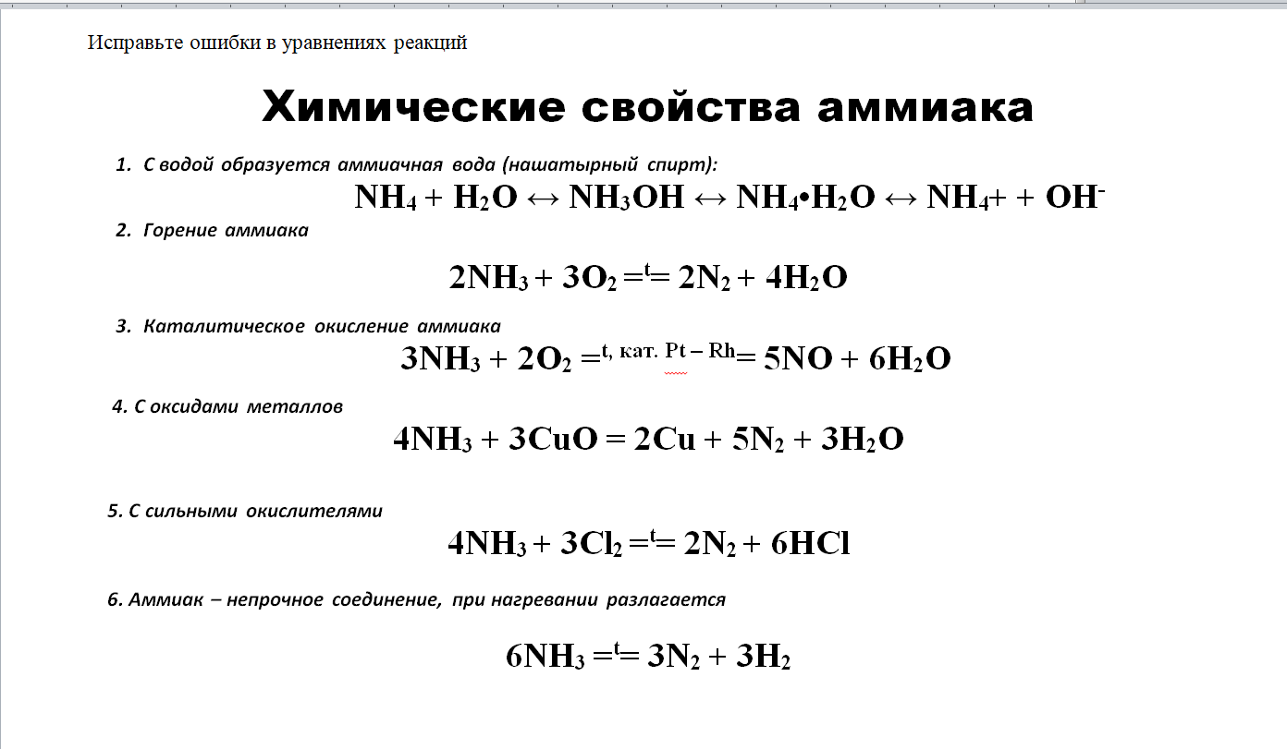
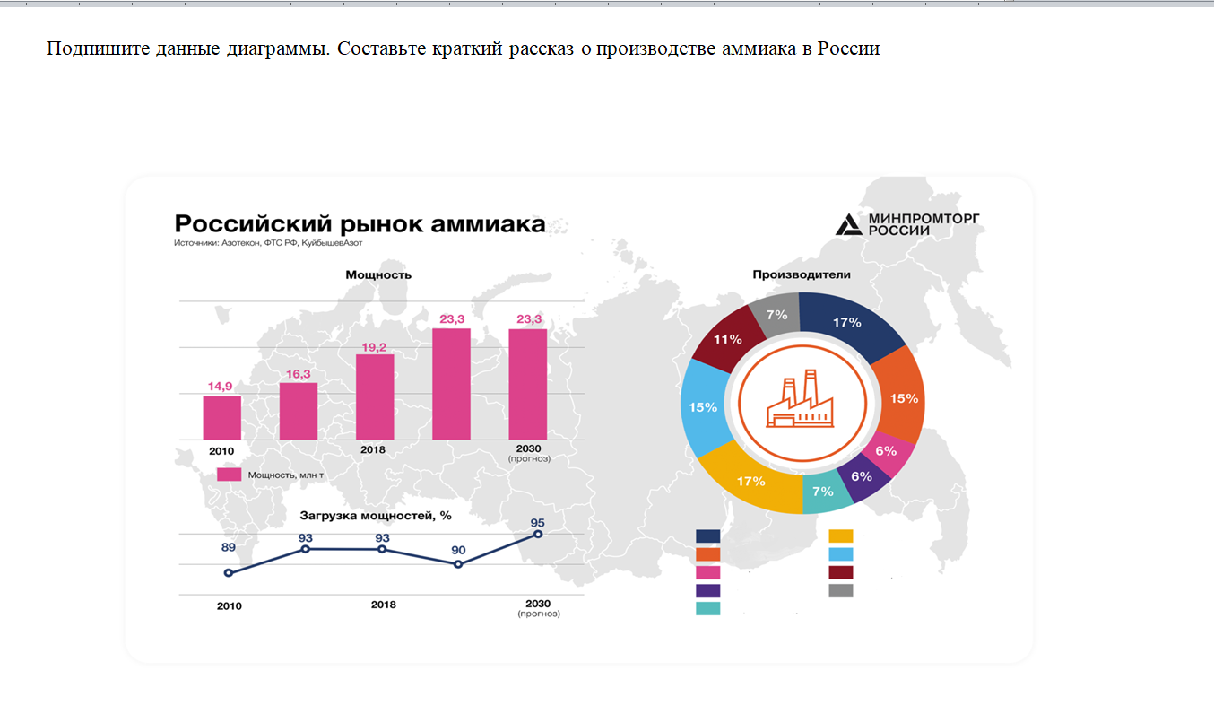
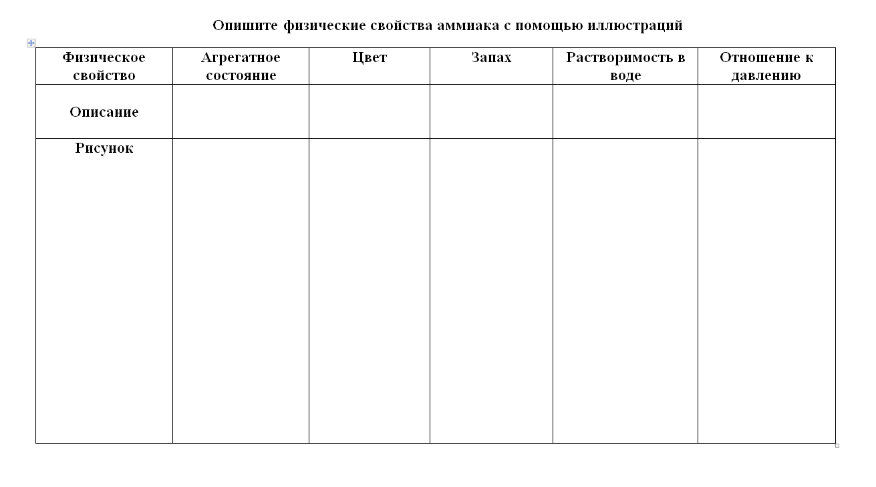

Slide 12


